Slide 1




RailBreak
Кейс «Резервная одометрия по модели» · беспилотный трамвай, маршрут №10
Скорость и положение без IMU и лидара, GNSS только 3 с на старте: две тележки + ручка контроллера + карта пути
Notes:
⏱ 0:00–0:10 · 1 из 12 · задаёт тезис (критерий питча «качество выступления»)
ГОВОРИМ: «Добрый день. Мы команда RailBreak, кейс „Резервная одометрия по модели“. Наш резерв считает скорость и положение трамвая только по двум тележкам и ручке контроллера, без IMU, GNSS только три секунды на старте для выставки на карту, и сам говорит, когда ему уже нельзя верить. Всё, что покажем, воспроизводится одной командой из репозитория».
НЕ ГОВОРИМ: «замена лидара», «ИИ-навигация».

Slide 2
Контекст: Москва ставит на беспилотный трамвай
Первая в мире пассажирская эксплуатация трамвая GoA3 (Railway Gazette, 06.2026). Дальше масштаб: любой источник координат, который может молча соврать, становится риском.
5 → 15
Почему нужен независимый резерв
• GNSS в Москве глушится и искажается: сбои в центре в мае 2023, деградация над центром и западом весной 2025 (Spire), предупреждения Росавиации о помехах от защиты от БПЛА
• Основной стек (лидарная карта, ИНС, камеры, радары) уже не зависит от ГЛОНАСС, но его отказы коррелируют: снег, грязь, вибрация. Нужен канал на других физических принципах
• ЭПР (ПП РФ №1006, до 26.07.2027) требует безопасной остановки при сбое бортовой системы
• Для этого вагону нужно знать скорость и путь, даже когда основной стек молчит
• Кейс задаёт условие: GNSS гарантирован только в первые секунды записи
беспилотных вагонов: сейчас (21.09.2026) и к концу 2026
90 %
трамваев с «инновационными решениями» к 2035 (Ликсутов, 03.12.2025); метро: 60 % поездов
56 тыс. км
пробег к 21.09.2026, 150+ тыс. поездок пассажиров
Задача: независимый и дешёвый канал скорости и пути на сигналах, которые в вагоне уже есть.
2
Notes:
⏱ 0:10–0:40 · зачем это городу (критерий «глубина погружения»)
ГОВОРИМ: «Москва первой в мире возит пассажиров на трамвае уровня GoA3, и парк растёт: пять вагонов сейчас, пятнадцать к концу года, а к 2035-му 90 % трамваев с инновационными решениями. GNSS в центре Москвы глушится, а основной стек, лидары и камеры, отказывает коррелированно: снег, грязь. ЭПР по постановлению №1006 требует безопасной остановки при сбое, а для неё нужны скорость и путь. Поэтому нужен дешёвый независимый канал на сигналах, которые в вагоне уже есть».
ТОЧНОСТЬ ФОРМУЛИРОВОК: 90 % — это трамваи к 2035 (Ликсутов, 03.12.2025; Бокша: 90 % трамваев и 60 % поездов метро), не «весь транспорт». Отказ GNSS именно на трамвае публично не зафиксирован: говорим «риск», не «инцидент».
ИСТОЧНИКИ: Railway Gazette 13.06.2026; РБК 04.05.2023; Spire 14.08.2025; Росавиация 22.01.2025; ПП №1006 от 25.07.2024 (до 26.07.2027).

Slide 3
Почему трудно: колёса врут, и железная дорога это знает давно
Простое интегрирование колёс ломают юз, боксование, износ бандажа и общий масштаб. Уроки аварий и нормативов:
Salisbury, 2021
Marslev, 2011
Нормативы и практика ETCS
RAIB 12/2023
AIB Denmark, 2013
SUBSET-041 · EN 15595 (WSP)
• Листья и дождь: низкое сцепление, юз, столкновение двух поездов
• Колёсная дистанция перестаёт совпадать с путём
• Низкое сцепление названо штатной осенней причиной
• IC4 проехал запрещающий сигнал на 651 м
• При юзе регистратор насчитал 1 400 м вместо 2 000 м
• Рекомендация: верные путь и скорость при низком сцеплении
• ETCS: путь ±(5 м + 5 % s) от репера, скорость ±2 км/ч до 30 км/ч
• Индустрия: колёса + доплер-радар + балисы (DEUTA, Hasler)
• У трамвая этого нет: только две тележки и ручка
Главный физический вывод: две одинаковые тележки при общем юзе не являются независимыми свидетелями. Если обе согласны и обе расходятся с моделью, по двум скоростям нельзя понять, кто врёт.
3
Notes:
⏱ 0:40–1:05 · почему нельзя просто интегрировать колёса
ГОВОРИМ: «Колёса врут, и железная дорога знает это давно. В Марслеве при юзе регистратор насчитал 1 400 метров вместо 2 000, поезд проехал запрещающий сигнал на 651 метр. ETCS лечит это радаром и балисами, у трамвая их нет. Отсюда главный физический вывод: две одинаковые тележки при общем юзе не независимые свидетели. Если обе согласны и обе расходятся с моделью, по двум скоростям не понять, кто врёт».
ЕСЛИ СПРОСЯТ «почему по одной тележке не видно боксования?»: ускорение колеса при проскальзывании в тех же пределах, что при разгоне (Palmer & Nourani-Vatani, IROS 2018). Свидетели: вторая тележка и модель тяги.
SUBSET-041 — линейка для сравнения, не заявка на соответствие.

Slide 4
Идея: рельс сводит 6 степеней свободы к одной координате s
Оцениваем не свободную позу, а путь вдоль известной оси маршрута. x, y, z и направление даёт карта.
Состояние фильтра
x = [ s, v, k, bₐ ]
путь · скорость · масштаб колёс · смещение модели
Прогноз скорости
v̇ = a_tab(n, v) − g·i(s) + bₐ
n: ручка −15…+15 · i(s): уклон с карты
Выход
p(s) → точка base_link в MGRS, v → /result/velocity, м/с
Таблица тяги
Ускорение по ручке и скорости, снято с train-рейсов. Видна зона постоянной мощности: +7…+15 дают 0.8–1.0 м/с² и слабеют с ростом скорости
Уклон с карты
g·i(s) из профиля высоты, |i| до 40 ‰: до 0.39 м/с², почти половина ускорения полной тяги (0.8–1.0 м/с²)
Консенсус тележек
Несогласная тележка не выключается, а теряет вес: R = 25 (м/с)². Порог NIS > 16 или расхождение > max(0.3; 4√2R) м/с
Якоря станций
Остановка у единственной станции в воротах даёт абсолютное s. Масштаб k по колёсам не учится, его двигают только якоря
GNSS читается только 3 с от первого валидного фикса, для выставки на карту. Потом подписка физически снимается.
4
Notes:
⏱ 1:05–1:40 · математическая модель (поле формы №3: уравнения, входы/выходы, переход от момента к скорости)
ГОВОРИМ: «Рельс сводит задачу к одной координате, пути s. Фильтр оценивает четыре величины: путь, скорость, масштаб колёс и смещение модели. Ускорение берём из таблицы тяги по ручке и скорости минус уклон с карты. Тележки сверяются друг с другом и с моделью: несогласная теряет вес. Стоянка у станции работает как виртуальная бализа и привязывает путь. GNSS читаем только три секунды на старте, потом подписка снимается».
ГЛУБИНА (если есть вопрос): момент на валу M ≈ r_w/(i_g·η)·m·(a_tab + r(v)/m). По данным наблюдаемо только M/m, поэтому массу и момент без паспорта не разделяем и честно этого не делаем.
АБЛЯЦИИ (val, 21 рейс): полный фильтр 1.47 м, без уклона 1.87, без ручки 3.04, без таблицы тяги 3.26, без якорей 12.59 м. Слайд П2.
ОСТОРОЖНО: это не UKF и не полный Schmidt–Kalman. Говорим: «k на колёсном шаге заморожен (Kₖ = 0), его двигают только станции». P — инженерная оценка, не строгая ковариация.

Slide 5
Архитектура: ROS 2 Humble снаружи, ядро C++17 внутри
Каждый слой читает одно ядро. Диагностика и теневые гипотезы не подменяют оценку, а объясняют её.
01
02
03
04
05
Входы
Порядок по штампам
Фильтр [s, v, k, bₐ]
Монитор целостности
Выходы
• Передняя и задняя тележки (км/ч → м/с)
• Ручка контроллера −15…+15
• GNSS master/rover: только окно 3 с
• Общая очередь трёх потоков
• Отставший поток не обгоняется
• Выход несёт штамп входа, без /clock
• Прогноз по таблице и уклону
• Обновление по двум тележкам
• Якоря станций, ZUPT на стоянке
• FaultScore по каждой тележке (EWMA)
• Банк из 5 теневых гипотез
• Режимы и слепой бюджет
• /result/velocity, м/с
• /result/position: base_link, MGRS
• /result/diagnostics: режим, σ, причины
Для жюри одна команда: scripts/jury.sh play --bag <rosbag2> --msgs <tram_vehicle_msgs> · Docker, сеть хоста не нужна · Windows, Linux, macOS
5
Notes:
⏱ 1:40–2:00 · ROS 2 пакет и проверка (поля формы №1 и №2)
ГОВОРИМ: «Снаружи стандартный ROS 2 Humble: подписка на три входных топика, на выходе /result/velocity, /result/position в nav_msgs/Odometry и диагностика. Внутри ядро на C++17, которое собирается и тестируется без ROS. Жюри запускает всё одной командой jury.sh в Docker, сеть хоста не нужна. Если в пакете сообщений нет ручки, нода не падает, а едет по тележкам».
ЦИФРЫ ПОД РУКОЙ (rate 1): checker (5cd35fa, полный пакет) 2.15 м / 0.051 м/с, 29.3 Гц; повтор на 1178c67 2.11 м; без ручки (e863195, экстраполяция 20 Гц) 5.45 м / 0.044 м/с / 19.4 Гц; задержка вход→выход медиана 53 мс / p95 154 / max 305 мс, RSS 24.1 МБ, 0.89 % ядра.
ЕСЛИ СПРОСЯТ: выход несёт штамп входа, /clock и таймер не нужны. Вход best effort (очередь 500), выход reliable (10). Без ручки (контейнер организатора, e863195, экстраполяция 20 Гц): 5.45 м, 0.044 м/с, 19.4 Гц; до экстраполяции было 5.2 м и 9.3 Гц. Разрыв 0.196 с без ручки не на старте, а на ~511 с (8-я минута). Без карты: относительный путь, y = z = 0, нода жива.
Код ноды последний раз менялся в e863195 (экстраполяция только без типа ручки); дальше только CI и документы. Форма ссылается на main, т.е. жюри видит HEAD.

Slide 6
Целостность: лучше «не знаю», чем уверенная ошибка
Доверие публикуется отдельно для скорости и для положения. Решение принимает автоматика вагона, а не надежда на фильтр.
NOMINAL
ОДНА ТЕЛЕЖКА
ОБЩАЯ МОДА
LOST
Когда
Тележки согласны между собой и с моделью
Что делаем
Скорость и положение HIGH
Когда
Одна расходится с прогнозом, молчит или NaN
Что делаем
Её вес падает (R = 25), модель держит непрерывность, канал возвращается сам
Когда
Обе согласны и обе расходятся с моделью дольше 3 с
Что делаем
Колёса в состояние не берём, k и bₐ заморожены, σ растёт, ждём якорь станции
Когда
Слепой бюджет 5 с или 100 м исчерпан без якоря
Что делаем
Положение выходит с σ = 1 км и флагом «не использовать», скорость LOW
μ не оцениваем, и это сознательно
Сцепление ненаблюдаемо по двум скоростям и ручке: mu_estimate = null, публикуем прокси невязки.
Без самообмана
Граница эмпирическая (p99 train), не сертифицированный protection level. SIL не заявляем.
6
Notes:
⏱ 2:00–2:35 · проскальзывание и целостность (критерий ТЗ «устойчивость», 20 баллов)
ГОВОРИМ: «Главное отличие: лучше „не знаю“, чем уверенная ошибка. Врёт одна тележка — она теряет вес, модель держит непрерывность, канал возвращается сам. Обе согласны и обе расходятся с моделью дольше трёх секунд — это общая мода: колёса в состояние не берём, неопределённость растёт, ждём станцию. Без станции за пять секунд или сто метров — LOST: положение продолжает выходить, но с σ в один километр и флагом „не использовать“. Для автоматики это сигнал планировать безопасную остановку».
ЕСЛИ СПРОСЯТ «а восстановление после аномалии?»: скорость и доверие к одной тележке восстанавливаются сами. Положение после общего юза возвращает только станция: согласие двух колёс не третий датчик.
μ не оцениваем: по двум скоростям и ручке сцепление ненаблюдаемо, mu_estimate = null, публикуем прокси невязки.
σ: медиана по рейсам внутри 1/2/3σ 0.75/0.94/0.996. Граница эмпирическая, SIL не заявляем. Слепой бюджет 5 с / 100 м пока инженерный выбор.

Slide 7
Демо: три акта на записи маршрута №10
Три терминала: /result/diagnostics, /result/position, /result/velocity. Сбой вносится в копию записи, нода та же.
Акт 1
Акт 2
Акт 3
GNSS исчез
Отказ одной тележки
Честный предел
• Первые 3 с: gnss=open, фиксы идут в выставку
• Затем «GNSS unsubscribed», gnss=closed
• Положение в MGRS и скорость продолжаются
• Передняя молчит 20 с
• slip_front / slip_rear по отдельности, mode MODEL → WHEELS
• Положение не обрывается
• Обе тележки ×0.80 на 8 с (общий юз)
• COMMON_MODE_SUSPECTED, μ = null
• Через 3 с общая мода; без станции LOST, σ = 1 км
Ни один GNSS-пакет после окна не влияет на состояние
1.60 м RMSE вдоль пути против 1.47 м без сбоя
Мы показываем ненаблюдаемость, а не прячем её
Метрики актов 2–3: офлайн val, 21 рейс, коммит 5cd35fa. Акт 3 на val: медиана 6.46 м вдоль пути, флаг в 95 % прогонов. Резерв: запись экрана на случай сбоя живого демо.
7
Notes:
⏱ 2:35–3:20 · демо (критерий питча «качество демонстрации»). Показываем ЗАПИСАННОЕ видео, живой прогон только бонусом.
АКТ 1: «Первые три секунды GNSS открыт, дальше „GNSS unsubscribed“, gnss=closed. Положение в MGRS и скорость идут дальше: ни один пакет GNSS после окна на состояние не влияет».
АКТ 2: «Передняя тележка молчит двадцать секунд. Мы не переключаемся жёстко: недостоверный канал теряет вес, модель держит непрерывность. Ошибка вдоль пути 1.60 метра против 1.47 без сбоя».
АКТ 3: «Обе тележки занижают скорость на 20 % восемь секунд — общий юз. Через три секунды режим общей моды, флаг в 95 % прогонов. Мы показываем ненаблюдаемость, а не прячем её: без станции нода объявит LOST».
НЕ ПОКАЗЫВАТЬ: «задняя +5 % весь рейс» (84 м, флаг 19 %) — это П1, только по вопросу.

Slide 8
Скоркарта по критериям ТЗ
Каждая строка: критерий, что измерено, чем и где граница доказательства. Официальный checker первым.
Критерий ТЗ
Результат
Чем измерено
Что ещё не доказано
Скорость · 0–30
RMSE 0.051 м/с
официальный checker, запись 88aea4d9, rate 1, полный пакет, 5cd35fa
одна запись; скрытая проверка не запускалась; без ручки 0.044 м/с
Положение · 0–35
RMSE 2.15 м (3D), max 5.65 м
тот же прогон (повтор 1178c67: 2.11 м); без ручки 5.45 м; офлайн val 1.47 м вдоль пути
одна запись checker; кольцо вместо pathgraph
Устойчивость · 0–20
режимы NOMINAL → LOST; 1.60 м при отказе тележки
матрица сбоев, val 21 рейс, коммит 5cd35fa
общая мода без якоря ненаблюдаема
Реальное время · 0–15
29.3 Гц (без ручки 19.4 Гц); задержка медиана 53 мс; 24 МБ, 0.9 % ядра
rate 1, вся запись 22 мин, latency_probe
хвост задержки при полном пакете: p95 154 мс, max 305 мс (> 250 мс у 0.09 %)
Главное число: 2.15 м / 0.051 м/с (5cd35fa, полный пакет); одиночный повтор ноды 1178c67: 2.11 м. Без DriverControllerCommand (e863195): 5.45 м, 0.044 м/с, 19.4 Гц. Checker есть только для 30618_88aea4d9: kinematic_state только в ней.
8
Notes:
⏱ 3:20–3:55 · результаты по критериям ТЗ 30/35/20/15 (поле формы №5)
ГОВОРИМ: «Теперь числа по критериям ТЗ. Официальный checker организатора, запись 88aea4d9, rate 1: скорость 0.051 метра в секунду, положение 2.15 метра в 3D, максимум 5.65 (одиночный повтор 2.11). Частота 29 герц, медиана задержки 53 миллисекунды, 24 мегабайта памяти и меньше процента ядра. Правую колонку называем сами: это одна запись, а хвост задержки, p95 154 и максимум 305 миллисекунд, выше порога; дольше 250 мс — 0.09 % выходов».
ЕСЛИ СПРОСЯТ про 6.17 м: это деревья с регрессией (шаг масштаба тележки к предсказанию и двойная правка k на якоре). Разобрали по абляциям и откатили в 5cd35fa (2.15 м). Одиночный повтор ноды 1178c67, фильтр тот же: 2.11 м, 0.0505 м/с, 12 якорей.
ЕСЛИ СПРОСЯТ «почему задержка и RSS с 5cd35fa?»: в 1178c67 фильтр, параметры и карта не менялись, изменены только работа без ручки и выдача положения в LOST.
РИСК, ЕСЛИ СПРОСЯТ: при прогоне рядом со вторым контейнером один раз штамп положения пошёл назад, в одиночном прогоне не повторился; n_behind_out = 11 из ~50 тыс. входов.
ЕСЛИ СПРОСЯТ «почему 2.11, а не 1.47?»: разные метрики и эталоны. 1.47 м — офлайн-медиана вдоль пути на val (21 рейс), дрейф в конце 0.024 %.
Хвост задержки — ожидание потока ручки в очереди по штампам; без ручки медиана 0.2 мс.

Slide 9
SOTA 2026: где RailBreak на карте подходов
Не соревнуемся с лидарной локализацией МТТЕХ, а страхуем её: дешёвый независимый канал на штатных сигналах вагона.
Подход
Датчики
Без GNSS
Цена и инфраструктура
Честность при отказе
Лидар по HD-карте (стек МТТЕХ)
лидары 360°, камеры, радары
да
высокая
вне кейса
ETCS / CBTC: тахометры + радар + балисы
радар, балисы в пути
да
путевая инфраструктура
SIL-сертификация
Cognitive Navigation (РФ)
GNSS, одометр, IMU, карта
да, с IMU
средняя
не раскрыто
Path-constrained 1D (von Einem 2023; Heirich 2016)
IMU/VIO или GNSS + карта
да
средняя
гипотезы на стрелках
Обученная детекция юза (wavelet+LSTM, 2024)
колёса + разметка
да
низкая
domain shift, нет integrity
RailBreak
2 тележки + ручка + карта
да
0 новых датчиков
NOMINAL → LOST, σ; GNSS только 3 с старта
Новизна не в 1D-постановке (она известна), а в сочетании: минимум датчиков без IMU, явная ненаблюдаемость общей моды, воспроизводимый ROS 2 пакет.
9
Notes:
⏱ 3:55–4:10 · новизна (критерий «глубина погружения»)
ГОВОРИМ: «Мы не соревнуемся с лидаром МТТЕХ, а страхуем его. Постановка вдоль пути известна: von Einem, Heirich. Новое у нас — сочетание: ноль новых датчиков, без IMU, и явная машина целостности, которая называет ненаблюдаемое ненаблюдаемым».
ЕСЛИ СПРОСЯТ «почему хуже von Einem (4.78 м)?»: у них VIO и GNSS, у нас только тележки и ручка. Cognitive Navigation — ближайший российский аналог, но с IMU.

Slide 10
После хакатона: от записи к теневому режиму на маршруте №10
Путь как у UITP и Europe’s Rail: сначала тень рядом с основным стеком, потом обоснование безопасности. Каждый шаг снимает конкретное ограничение.
2 недели
1–3 месяца
3–6 месяцев
6–12 месяцев
Закрыть долги доказательства
Checker на всех записях, хвост задержки < 250 мс, pathgraph вместо кольца, детектор медленного расхождения тележек
Теневой режим на вагоне
Рядом с лидарной локализацией МТТЕХ как эталоном; реальные сбои тележек в библиотеку; калибровка таблицы тяги по сезонам
Граф и новые маршруты
Гипотезы на стрелках и в депо; все 11 маршрутов Краснопресненской сети, где лаборатории уже снимают карту (mos.ru, 21.09.2026)
Обоснование безопасности
Слепой бюджет из тормозного пути; журнал опасностей по EN 50126; HIL-стенд со сбоями WSP; вклад в safety case до конца ЭПР (07.2027)
Запрос к МТТЕХ: доступ к записям и шине вагона маршрута №10 и к эталону локализации на время теневого пилота.
Критерии GO фиксируем до прогона: доля времени в конверте ±(5 м + 5 % пути от якоря), ноль случаев «NOMINAL при ошибке сверх границы», задержка ≤ 100 мс.
10
Notes:
⏱ 4:10–4:30 · ограничения и план (поле формы №6; критерий Положения «потенциал пилотирования»)
ГОВОРИМ: «Дальше путь к пилоту. Две недели — закрыть долги: checker на всех записях, хвост задержки, pathgraph вместо своего кольца. Затем теневой режим на вагоне маршрута №10 рядом с эталоном МТТЕХ, граф стрелок и новые маршруты, обоснование безопасности по EN 50126. От МТТЕХ просим записи, шину вагона и эталон локализации. Критерии GO фиксируем до прогона».
ОГРАНИЧЕНИЯ ВСЛУХ, ЕСЛИ СПРОСЯТ: одно кольцо без стрелок, депо и заднего хода; другой вагон и сезон требуют заново снять таблицу и k; постоянный масштаб одной тележки видит только станция.
Экономику в рублях не заявляем: цена автономного комплекта не раскрыта. Железа ноль, стоимость в интеграции и валидации.

Slide 11
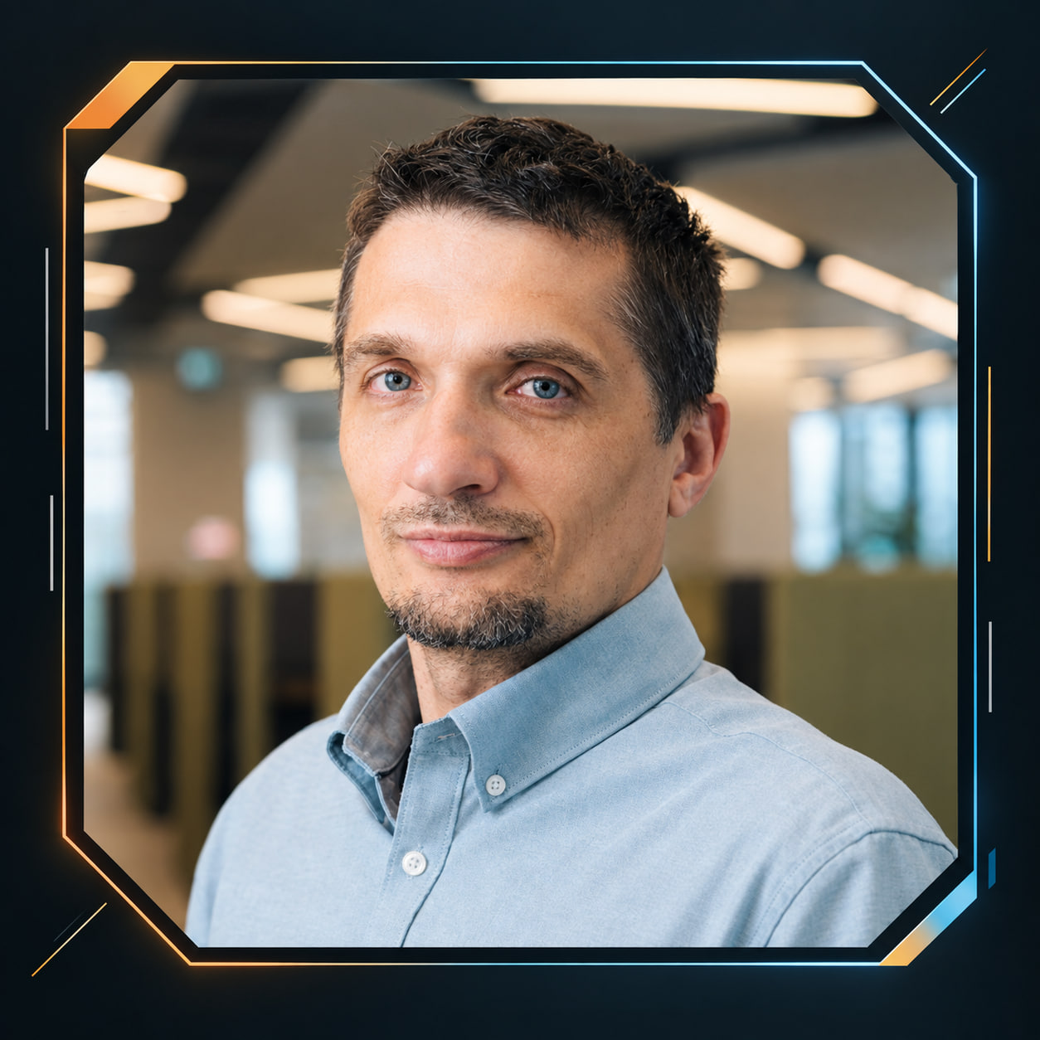
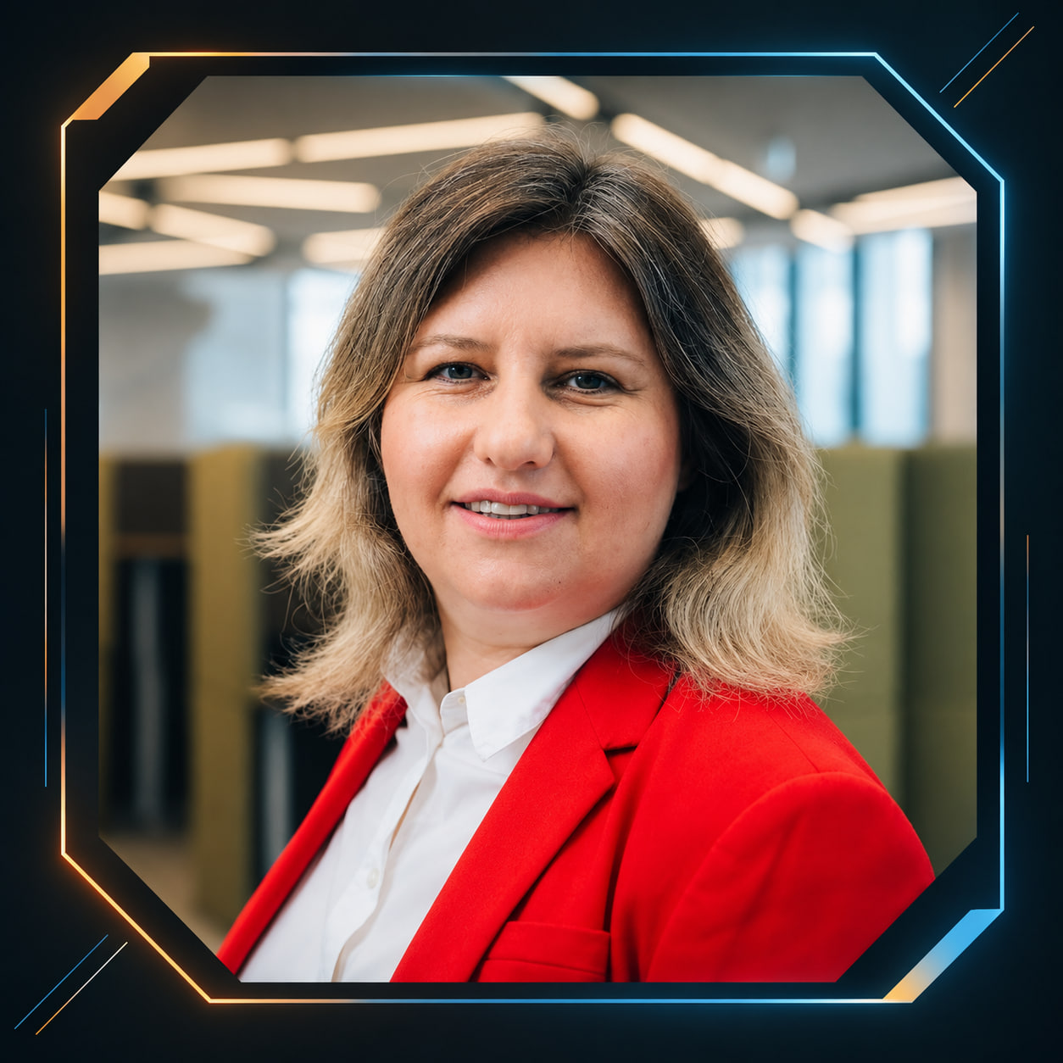
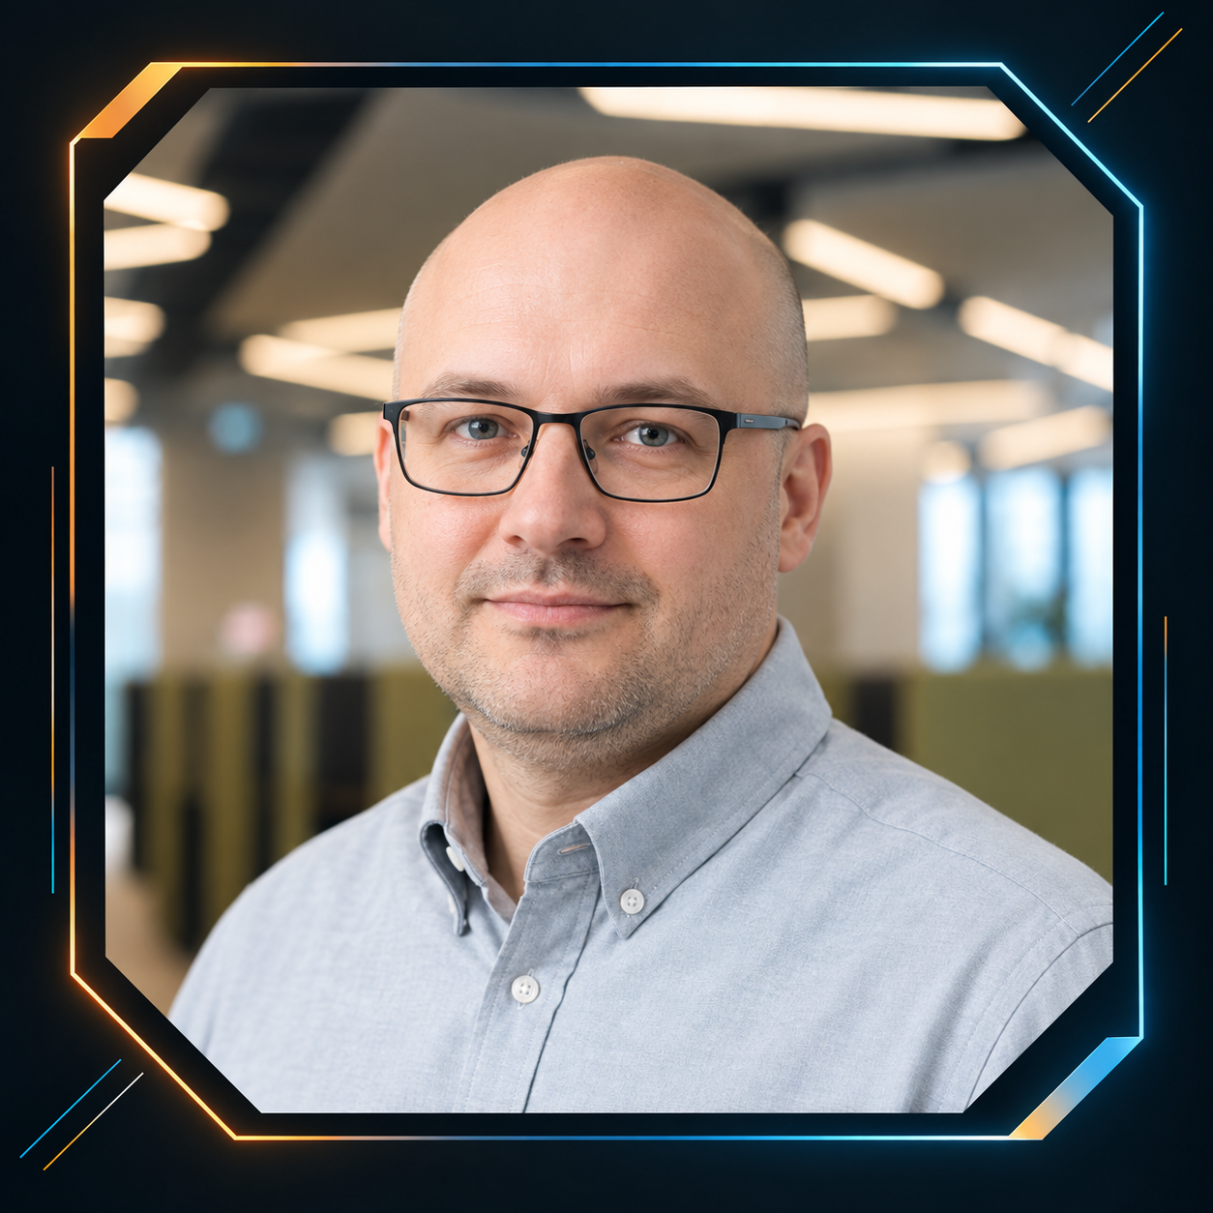
Команда: роли, компетенции, ответственность
Три участника с разделённой ответственностью: модель и оценивание; измерение и качество; ROS 2 и демо. Числа принимает не тот, кто их получил.
Коньков Дмитрий
Капитан · модель и ядро оценивания
Модель тяги и уклона, фильтр [s, v, k, bₐ]
Монитор целостности и режимы деградации
Конькова Елена
Системный инженер · измерение и качество
Методика сравнения с GNSS-эталоном, скорер
Матрица сбоев и регрессии
Ляхов Николай
Архитектура ROS 2 ноды
Профилирование и бенчмарки задержки
Интеграция и живое демо
Воспроизводимость
Жюри запускает одной командой: scripts/jury.sh
Docker-образ Humble, сеть хоста не нужна
11 сценариев приёмки: smoke, no-gnss, no-assets…
provenance.json: коммит, образ, команда у каждого числа
Как делим ответственность
Автор модели не принимает свои числа: метрики считает второй участник по зафиксированной методике
Любая смена дефолтов → перепрогон val и новый тег
Граница «измерено / не доказано» на каждом слайде
11
Notes:
⏱ 4:30–4:40 · команда (критерий Положения «состав и компетенции»)
ГОВОРИМ: «Нас трое, ответственность разделена: Дмитрий — модель, фильтр, целостность; Елена — методика замера, скорер, матрица сбоев; Николай — ROS 2 нода, задержка, живое демо. [СВЕРИТЬ состав с регистрацией до 30.09] Числа принимает не автор модели. Граница „до хакатона / на хакатоне“ раскрыта в README».
ЕСЛИ СПРОСЯТ про 3–5 человек по п. 5.5 Положения: назвать всех зарегистрированных участников и их роли.

Slide 12
Контакты
для связи
Команда RailBreak
Коньков Дмитрий, капитан
E-mail konkov-dmitrij@yandex.ru
Тел. +7 915 452-88-64
Конькова Елена, измерение и качество
E-mail konkovaelena@yandex.ru
Репозиторий github.com/KonkovDV/RailBreak
Пакет railbreak_backup_odometry · ROS 2 Humble · C++17
QR: репозиторий
RailBreak: резерв, который знает, когда он не знает.
Notes:
⏱ 4:40–4:50 · финал, 10 с запаса
ГОВОРИМ: «RailBreak: резерв, который знает, когда он не знает. Спасибо, готовы к вопросам».
Q&A: отвечаем формулой «да, это ограничение → вот как оно видно в диагностике → вот как снимаем». Не мерили — так и говорим, и называем план замера. Дальше слайды приложения, открываем только по вопросу.

Slide 13
Слайды не для показа подряд.
Открываем по вопросу.
Приложение: ответы на вопросы жюри
Notes:
Приложение для Q&A. Не показывать в основном потоке.

Slide 14
П1. Матрица сбоев: что держит, а что нет
Офлайн val, 21 рейс, коммит 5cd35fa. Медиана RMSE вдоль пути и доля прогонов, где в окне сбоя выставлен флаг.
Сбой
RMSE вдоль, м
Флаг
Как читать
Ни в одном прогоне состояние не стало NaN или Inf.
Худшее: постоянный масштаб одной тележки (84 м) и общий юз без станции (p95 868 м → LOST).
Пересчитано на текущем дереве 5cd35fa.
Без сбоя
1.47
—
Передняя молчит 20 с
1.60
0.05
Обе молчат 5 с
1.61
0.00
Обе молчат 20 с
1.76
0.05
Передняя NaN 10 с
1.60
0.00
Передняя +10 % на 30 с (боксование)
1.94
0.95
Задняя «замёрзла» на 30 с
3.89
1.00
Шум ×5 на обеих
13.02
0.05
Обе −20 % на 8 с (общий юз)
6.46
0.95
Без якорей станций
12.59
—
Задняя +5 % весь рейс
84.06
0.19
П1
Notes:
Если спросят про худший случай: 84 м при +5 % на задней весь рейс. Это не юз на секунды, а систематический масштаб: тележки расходятся, но какая врёт, видно только по станции. Общий юз −20 % на 8 с: медиана 6.46 м, но p95 868 м, если к следующей стоянке ворота накрыли две станции. В этом случае через 5 с / 100 м нода объявляет LOST, положение выходит с σ = 1 км и integrity_use_position=false. Шум ×5: порог стоянки ограничен 0.5 м/с, стоянка не распознаётся, якорей нет. План: детектор медленного расхождения тележек.

Slide 15
П2. Абляции: что даёт каждый блок
Офлайн val, 21 рейс, коммит 5cd35fa, те же датчики. Медиана RMSE вдоль пути и дрейф в конце рейса.
Вариант
RMSE вдоль, м
Дрейф, %
Как читать
Главный вклад — якоря станций (×8.6), затем таблица тяги и уклон.
σ: внутри 1/2/3σ медиана по рейсам 0.75 / 0.94 / 0.996 (гаусс 0.68 / 0.95 / 0.997).
Граница эмпирическая, не protection level.
Полный фильтр
1.47
0.024
Без обучения отношения тележек
1.48
0.024
Без уклона карты
1.87
0.027
Без ручки (ручка = 0)
3.04
0.110
Без таблицы тяги
3.26
0.122
Без якорей станций
12.59
0.623
Окно GNSS 1 с вместо 3 с
1.47
—
Train, 39 рейсов
2.80
0.019
Stress, 4 трудные записи
11.00
0.979
Полный фильтр, p95 по рейсам
5.83
1.011
Дерево с регрессией (до 5cd35fa)
5.64
—
П2
Notes:
Открывать на вопрос «где абляции?» или «вы уверены, что модель тяги что-то даёт?». Без таблицы тяги 3.26 м против 1.47 м: модель по ручке реально несёт скорость в пропусках. Строка «без ручки» = режим ноды в контейнере организатора без DriverControllerCommand. Калибровка σ: среднее по рейсам 0.63/0.88/0.95 тянет вниз вагон 30639 (рейс 30639_0be558e2: внутри 3σ только 0.49, масштаб колеса на 1.2 % выше карты). Эмпирический множитель c₀.₉₅ = 2.94.

Slide 16
П3. Red Team: слабые места и что с ними делаем
Результат нашего собственного murder board. Лучше, чтобы жюри услышало это от нас.
Общая мода двух тележек
Не наблюдаема без третьего канала
→ Защёлка → якорь станции или LOST; в плане IMU или радар как опция
Ложный якорь станции
Одна чужая станция в воротах может закрепиться
→ Проверка по времени стоянки, направлению и истории невязки
Ковариация k
Неопределённость масштаба не входит в S
→ Полный Schmidt–Kalman или раздувание R по σ_k
Одно кольцо вместо графа
Стрелки, депо и задний ход без своей оси
→ Банк гипотез пути по образцу Heirich 2016
Таблица тяги
Загрузка, сезон и задержка привода смешаны в bₐ
→ Сезонная калибровка, задержка как гипотеза
Слепой бюджет 5 с / 100 м
Выбран инженерно, не выведен
→ Вывести из тормозного пути и допуска
П3
Notes:
Источник: Red Team по коду и литературе (Otegui 2017, Heirich 2016, Milner ION 2024, Malvezzi 2013). Отвечать формулой: «да, это ограничение; вот что его выдаёт в диагностике; вот как снимаем».

Slide 17
П4. Жёсткие вопросы: короткие ответы
Подготовлено по итогам murder board.
Это UKF?
Нет. Маломерный калмановский фильтр [s, v, k, bₐ]. В описании GitHub прямо: «Scaled UKF в сдачу не входит».
Какое число точности настоящее?
Официальный checker, rate 1, полный пакет: 2.15 м (3D) и 0.051 м/с на одной записи; повтор 2.11 м. Без ручки 5.45 м. 1.47 м — офлайн-медиана вдоль пути на val.
Почему не оцениваете μ?
По двум скоростям колёс и ручке сцепление не наблюдаемо. Публикуем прокси невязки, μ = null.
Что при общем юзе обеих тележек?
Через 3 с общая мода, колёса не берём, σ растёт; без якоря за 5 с / 100 м LOST: σ = 1 км.
Почему плохую тележку не отключаете?
Мягкая деградация: вес падает (R = 25), но канал может вернуться. Это не нулевой вес.
Какая задержка?
Rate 1: медиана 53 мс, p95 154 мс, max 305 мс; > 250 мс только 0,09 % выходов.
Задний ход, депо, стрелки?
Не поддерживаются: одно кольцо, v ≥ 0. Проверка по регулярному маршруту, граф в плане.
Зачем это, если есть лидар?
Резерв на случай общей деградации основного стека. ЭПР требует безопасной остановки при сбое.
П4
Notes:
Полный список из 30 вопросов с ответами в отчёте Red Team.

Slide 18
П5. Инженерная зрелость: доказательства, а не обещания
Воспроизводимость
• Docker-образ Humble, одна команда для жюри
• 11 сценариев: smoke, fast ×10, no-gnss, no-assets, arc…
• Ядро собирается без ROS: CMake + C++17
Fail-closed приёмка
• Падает, если нода умерла или нет выхода
• …штамп регрессировал, частота < 10 Гц, разрыв > 0.25 с
• …кадр не map/base_link или GNSS не закрылся
Проверяемость
• C++ ядро и Python-двойник расходятся по пути ≤ 0.37 мм
• provenance.json: коммит, образ, команда у каждого числа
• Тесты времени, NaN, впрыска сбоев и очереди GNSS
Скорость итераций
• 134 коммита в main (репо с 01.09.2026)
• Каждый коммит: одно изменение и его причина
• 27.09: откат регрессии, checker 6.17 → 2.15 м
П5
Notes:
Для Римиханова и Кудашова. Публичный GitHub Actions не выдаём за приёмку: он собирает ноду против заглушек сообщений. Приёмка: scripts/jury.sh acceptance, код 0 на 30618_e9a34502. Замер (5cd35fa, rate 1): RSS 24.1 МБ, CPU 0.89 % одного ядра, пик 3 % (ТЗ: 2 ядра и 0.5 ГБ). colcon test в образе Humble: 2 из 2.

Slide 19
П6. Источники
Ключевые ссылки, на которые опирается презентация.
• Дептранс: план 90 % трамваев к 2035 · transport.mos.ru, 03.12.2025
• Коммерсантъ, интервью П. Бокши, 02.10.2025
• Railway Gazette: Moskva pioneers GoA3, 13.06.2026
• ПП РФ №1006 от 25.07.2024 (ЭПР, трамваи)
• Spire: GNSS interference Moscow, 14.08.2025
• ERA SUBSET-041 · EN 15595 (WSP) · mos.ru 21.09.2026 (5 вагонов, 56 тыс. км)
• RAIB Salisbury 12/2023 · AIB Denmark: Marslev IC4 (2013)
• von Einem et al., Path-Constrained State Estimation, arXiv 2308.12082
• Heirich, Bayesian Train Localization, J. Sensors 2016
• Palmer & Nourani-Vatani, IROS 2018, arXiv 1803.02237
• Cao et al., Resilient GNSS/INS train localization, IEEE TITS 2024
• Bouchama et al., SysTol 2021 · Namoano et al., EAAI 2024
• Milner et al., Integrity concept GNSS/INS/odometry, ION 2024
• UITP / Europe’s Rail R2DATO, 2025–2026
П6
Notes:
Полные ссылки с URL в отчёте Red Team.

Slide 20
П7. Карточки: постановка и физика
Открываем по вопросу. Ответ укладывается в 20 секунд.
Почему одна координата s, а не 2D/3D?
Вагон не сходит с рельса: 6 степеней свободы сводятся к пути вдоль оси. x, y, z и курс даёт карта; меньше состояний, меньше ненаблюдаемого.
Откуда таблица тяги?
Снята на train-рейсах: ускорение по позиции ручки и скорости. Непараметрический аппроксиматор E[a | n, v]; видна зона постоянной мощности.
Почему не нейросеть?
Два вагона и один маршрут: данных мало, нужна предсказуемость вне обучения. Таблица + фильтр проверяемы; ML-слой в плане как адаптация ковариации.
Масса вагона меняется. Как учитываете?
Из траектории наблюдаемо только отношение тяги к массе. Отклонение от таблицы уходит в смещение модели bₐ, фильтр подстраивает его онлайн.
Зачем уклон в модели?
До 40 ‰ даёт до 0,39 м/с², почти половина ускорения полной тяги. Без g·i(s) модель по ручке ошибается ровно на эту величину.
А задержка тягового привода?
Таблица снята по удержаниям ≥ 1 с, переходные процессы в неё не входят. Ошибку первой секунды после смены позиции берёт bₐ; PT1-модель в плане.
Что такое k = 1,0027?
Эффективный масштаб колёс относительно координаты карты, не паспортный диаметр. Двигают его только якоря станций.
Износ бандажа, сезон, обточка?
k калиброван на один вагон и период. Якоря подстраивают его в рейсе; сезонная калибровка таблицы и k входит в теневой пилот.
П7
Notes:
Карточки для Q&A. Отвечать формулой: «да, это ограничение; вот как оно видно в диагностике; вот как снимаем». Почему одна координата s, а не 2D/3D? | Откуда таблица тяги? | Почему не нейросеть? | Масса вагона меняется. Как учитываете? | Зачем уклон в модели? | А задержка тягового привода? | Что такое k = 1,0027? | Износ бандажа, сезон, обточка?

Slide 21
П8. Карточки: оценивание
Открываем по вопросу. Ответ укладывается в 20 секунд.
Это EKF? Где полный якобиан?
Маломерный калмановский фильтр. ∂a_tab/∂v и ∂i/∂s в F упрощены: P_vv в разгоне чуть завышена, то есть консервативно. Полный якобиан в плане.
Почему k не учится по колёсам?
По колёсам наблюдаемо только v/k. Иначе ошибка модели «утекала» бы в масштаб. k двигают только абсолютные якоря.
Это Schmidt–Kalman?
Не полностью: неопределённость k пока не входит в ковариацию невязки. Честно: k на колёсном шаге заморожен, полный consider-вариант в плане.
Как устроен консенсус тележек?
Тележка дальше от прогноза получает R = 25 (м/с)². Пороги: NIS > 16 или расхождение > max(0,3; 4√2R) м/с.
Что такое якорь станции?
Остановка у единственной станции в воротах даёт абсолютное s: виртуальная бализа. Без якорей 12,6 м вдоль пути, с ними 1,47 м (val).
А если якорь ложный?
Одна чужая станция в воротах может закрепиться. Остановки маршрута далеко друг от друга; добавим проверку по времени стоянки и истории невязки.
Почему ворота 3σ?
Компромисс между ложным и пропущенным якорем. На вагоне 30639 правильная станция бывает у границы ворот; расширение ворот проверяем на val.
Ложная стоянка (ZUPT) на ходу?
Ноль скорости фиксируем, только когда обе тележки ниже порога дольше 1 с. Риск при раздутом R известен; ограничение порога сверху в списке исправлений.
П8
Notes:
Карточки для Q&A. Отвечать формулой: «да, это ограничение; вот как оно видно в диагностике; вот как снимаем». Это EKF? Где полный якобиан? | Почему k не учится по колёсам? | Это Schmidt–Kalman? | Как устроен консенсус тележек? | Что такое якорь станции? | А если якорь ложный? | Почему ворота 3σ? | Ложная стоянка (ZUPT) на ходу?

Slide 22
П9. Карточки: проскальзывание и целостность
Открываем по вопросу. Ответ укладывается в 20 секунд.
Юз или отказ датчика: как отличаете?
Одна тележка расходится со второй и с моделью: теряет вес. Молчание и NaN: отдельная ветка. Общий юз обеих без третьего канала неотличим.
Почему по одной тележке не видно боксования?
Ускорение колеса при проскальзывании в тех же пределах, что при разгоне (Palmer, Nourani-Vatani, IROS 2018). Свидетели: вторая тележка и модель.
Что при общем юзе обеих тележек?
Через 3 с общая мода: колёса не берём, k и bₐ заморожены, σ растёт. Без якоря за 5 с / 100 м LOST: положение с σ = 1 км.
Почему не оцениваете μ?
Сцепление ненаблюдаемо по двум скоростям и ручке. Публикуем прокси невязки, mu_estimate = null: лучше пусто, чем выдумка.
Откуда слепой бюджет 5 с / 100 м?
Инженерный выбор: при 50 км/ч это ~70 м, порядка тормозного пути трамвая. Вывод из тормозного пути и допуска: этап обоснования безопасности.
Это protection level?
Нет. Граница эмпирическая (p99 train), не сертифицированный protection level. SIL не заявляем.
Ваш худший сценарий?
Постоянный масштаб одной тележки +5 % весь рейс: 84 м, флаг в 19 % прогонов. Нужен детектор медленного расхождения тележек, он в плане.
Что LOST значит для автоматики?
Сигнал «планируй безопасную остановку», а не молчание. ЭПР требует безопасной остановки при сбое бортовой системы.
П9
Notes:
Карточки для Q&A. Отвечать формулой: «да, это ограничение; вот как оно видно в диагностике; вот как снимаем». Юз или отказ датчика: как отличаете? | Почему по одной тележке не видно боксования? | Что при общем юзе обеих тележек? | Почему не оцениваете μ? | Откуда слепой бюджет 5 с / 100 м? | Это protection level? | Ваш худший сценарий? | Что LOST значит для автоматики?

Slide 23
П10. Карточки: точность и валидация
Открываем по вопросу. Ответ укладывается в 20 секунд.
Какое число точности настоящее?
Официальный checker, rate 1, полный пакет: 2,15 м (3D) и 0,051 м/с на одной записи (повтор 2,11 м). 1,47 м — офлайн-медиана вдоль пути на val.
Почему было 6,17 м, а теперь 2,15 м?
6,17 м — дерево с регрессией: шаг масштаба тележки к прогнозу и вторая правка k на якоре. Откат в 5cd35fa: 2,15 м; val снова 1,47 м.
Как избегали утечки данных?
Сплит по датам; карта только по train; сбои вносятся в отложенные рейсы; GNSS в held-out копиях обрезан до 3 с.
Baseline на тех же датчиках?
Колёса без модели и якорей: 12,6 м вдоль пути. Полное решение: 1,47 м (офлайн val, 21 рейс).
Где абляции?
Посчитаны на val: без якорей 12,6 м, без таблицы тяги 3,3 м, без ручки 3,0 м, без уклона 1,9 м; полный 1,47 м.
Откалибрована ли σ?
Внутри 1/2/3σ: медиана по рейсам 0,75/0,94/0,996 (гаусс 0,68/0,95/0,997). Среднее ниже из-за вагона 30639. Граница эмпирическая.
Сравнение с ETCS корректно?
Как линейка, не соответствие: ETCS ±(5 м + 5 % s) и ±2 км/ч до 30 км/ч. Наша скорость 0,051 м/с при допуске 0,56 м/с.
А второй вагон 30639?
Проверяют только 30618. У 30639 масштаб колёс отличается ~на 1 %; k и таблица калибруются по вагону, узнавание вагона в плане.
П10
Notes:
Карточки для Q&A. Отвечать формулой: «да, это ограничение; вот как оно видно в диагностике; вот как снимаем». Какое число точности настоящее? | Почему было 6,17 м, а теперь 2,15 м? | Как избегали утечки данных? | Baseline на тех же датчиках? | Где абляции? | Откалибрована ли σ? | Сравнение с ETCS корректно? | А второй вагон 30639?

Slide 24
П11. Карточки: ROS 2 и инженерия
Открываем по вопросу. Ответ укладывается в 20 секунд.
Как проверить у себя?
Одна команда: scripts/jury.sh play --bag <rosbag2> --msgs <tram_vehicle_msgs>. Docker Humble, сеть хоста не нужна.
Какая частота выхода?
29,3 Гц, разрыв 0,051 с; у скорости 0,196 с только в 1-ю секунду (повтор: 0,090 с). Без ручки 19,4 Гц. ТЗ: ≥ 10 Гц.
Какая задержка?
Медиана 53 мс, p95 154, max 305 мс (rate 1). Хвост — ожидание потока ручки в очереди при полном пакете; таймер его не лечит.
Память и CPU?
Замер (5cd35fa, rate 1): 24,1 МБ RSS, 0,89 % одного ядра (пик 3 %) при лимите 2 ядра / 0,5 ГБ.
QoS и время?
Вход best effort, очередь 500; выход reliable, 10. Штамп выхода равен штампу входа, без /clock.
Что если топика ручки нет?
Едет по тележкам, выход дополняется до 20 Гц (e863195): 5,45 м, 0,044 м/с, 19,4 Гц. Раньше 9,3 Гц. С полным пакетом 29,3 Гц.
CI собирает против заглушек?
Да, публичный CI не приёмка. Приёмка: fail-closed скрипт в Docker, падает при смерти ноды, регрессе штампа, < 10 Гц, разрыве > 0,25 с.
Почему верить вашим числам?
provenance.json у каждого числа: коммит, образ, команда. C++ ядро и Python-двойник расходятся ≤ 0,37 мм.
П11
Notes:
Карточки для Q&A. Отвечать формулой: «да, это ограничение; вот как оно видно в диагностике; вот как снимаем». Как проверить у себя? | Какая частота выхода? | Какая задержка? | Память и CPU? | QoS и время? | Что если топика ручки нет? | CI собирает против заглушек? | Почему верить вашим числам?

Slide 25
П12. Карточки: интеграция и эксплуатация
Открываем по вопросу. Ответ укладывается в 20 секунд.
Зачем резерв, если есть лидар?
Лидар, карта и ИНС отказывают коррелированно: снег, грязь, вибрация. Мы на других физических принципах.
Польза в штатном режиме?
Монитор целостности: если основная локализация и резерв расходятся больше порога, основной канал под подозрением. Работает каждую секунду.
Что увидит диспетчер?
Статус доверия, σ в метрах, режим и причину. /result/diagnostics уже содержит режим, integrity_status, fault_score, σ_s.
Нагрузка на весь парк?
Считаем на борту; наружу нужны только статус и σ. Для диспетчеризации хватает единиц сообщений в секунду на вагон.
Стрелки, депо, задний ход?
Не поддерживаются: одно кольцо, v ≥ 0. Проверка по регулярному маршруту (подтверждено организатором). Граф и гипотезы на стрелках в плане.
Почему не pathgraph организатора?
Карта собрана по train-GNSS до выдачи pathgraph. Переход после сравнения на val, чтобы не получить регресс.
Как выйти на новый маршрут?
Нужны ось пути с профилем высоты, станции и калибровка таблицы. Лаборатории уже картируют все 11 маршрутов Краснопресненской сети.
Метро, ВСМ?
Схема не зависит от вагона: 1D по пути, колёса, привод, реперы. Заново снимаются таблица привода и карта. В метро GNSS нет вообще.
П12
Notes:
Карточки для Q&A. Отвечать формулой: «да, это ограничение; вот как оно видно в диагностике; вот как снимаем». Зачем резерв, если есть лидар? | Польза в штатном режиме? | Что увидит диспетчер? | Нагрузка на весь парк? | Стрелки, депо, задний ход? | Почему не pathgraph организатора? | Как выйти на новый маршрут? | Метро, ВСМ?

Slide 26
П13. Карточки: продукт, пилот, безопасность
Открываем по вопросу. Ответ укладывается в 20 секунд.
Сколько это стоит?
Железа ноль: сигналы уже есть в вагоне. Стоимость в интеграции и валидации. Экономику в рублях не заявляем: цены комплекта не раскрыты.
Пилот за 90 дней: что именно?
Теневой режим на вагоне маршрута №10 рядом с лидарной локализацией как эталоном. Критерии GO фиксируем до первого прогона.
Какие критерии GO?
Доля времени в конверте ±(5 м + 5 % пути от якоря); ноль случаев NOMINAL при ошибке сверх границы; задержка ≤ 100 мс.
Что нужно от МТТЕХ?
Записи и шина вагона маршрута №10, эталон локализации на время пилота, контакт инженера по тяговому приводу.
Сертификация?
Не заявляем. Путь: журнал опасностей по EN 50126, HIL-стенд со сбоями WSP, вклад в safety case до конца ЭПР (07.2027).
Кто принимает решение об остановке?
Автоматика вагона. Мы даём оценку и честный статус доверия; решение не у фильтра.
Почему вы, а не вендор?
Открытый код, ROS 2 как у МТТЕХ, запуск одной командой. Город не зависит от закрытого поставщика.
Как усилить без новой инфраструктуры?
Редкие GNSS-коррекции (организатор разрешил) снимают дрейф s и k. Следующий уровень: доплер или оптика как третий канал скорости.
П13
Notes:
Карточки для Q&A. Отвечать формулой: «да, это ограничение; вот как оно видно в диагностике; вот как снимаем». Сколько это стоит? | Пилот за 90 дней: что именно? | Какие критерии GO? | Что нужно от МТТЕХ? | Сертификация? | Кто принимает решение об остановке? | Почему вы, а не вендор? | Как усилить без новой инфраструктуры?

Slide 27
П14. Карточки: правила, SOTA, команда
Открываем по вопросу. Ответ укладывается в 20 секунд.
Почему GNSS только 3 с?
Строгий режим проверяет худший случай. Организатор разрешил редкие коррекции без штрафа; скорость в любом случае только по тележкам и модели.
Что нового относительно SOTA?
1D, консенсус колёс и якоря известны (Hasberg 2012, Heirich 2016). Новое: их сочетание без IMU и явная машина целостности.
Почему хуже von Einem (4,78 м)?
У них VIO и GNSS. У нас только тележки и ручка; сравнивать честно на одном наборе датчиков.
Урок из реальных аварий?
Marslev 2011: при юзе регистратор насчитал 1 400 м вместо 2 000 м. Колёса занижают путь в опасную сторону, отсюда защёлка и рост σ.
А противоюз «Львёнка»?
Пока он работает, скорость колёс намеренно не равна скорости вагона. Детектор проскальзывания и опора на модель стоят именно там.
Кто что делал в команде?
Дмитрий: модель, фильтр, целостность. Елена: замер, скорер, сбои. Николай: ROS 2, задержка, демо. Числа проверяет не автор модели.
Что после хакатона?
2 недели: долги доказательства. 1–3 мес.: тень на вагоне. 3–6 мес.: граф и маршруты. 6–12 мес.: обоснование безопасности.
П14
Notes:
Карточки для Q&A. Отвечать формулой: «да, это ограничение; вот как оно видно в диагностике; вот как снимаем». Почему GNSS только 3 с? | Заготовки до хакатона? | Что нового относительно SOTA? | Почему хуже von Einem (4,78 м)? | Урок из реальных аварий? | А противоюз «Львёнка»? | Кто что делал в команде? | Что после хакатона?

